Slide 1
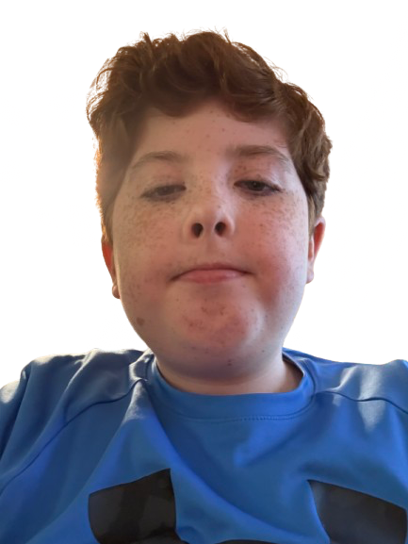
Chris Presentación 🎤✨
Yo soy yo
Notes:
Primera diapositiva: siempre empieza con "Yo soy yo".

Slide 2
👋
¡Hola, mi nombre es Chris!
Notes:
Inserta este GIF de saludo: Insertar > Imagen > Por URL
https://media0.giphy.com/media/v1.Y2lkPTc5MGI3NjExNjBncHF5YWoya2NlbGw3dzh6Zmo5aTU2eHVuaHBhcjZidXp4YzQxOSZlcD12MV9pbnRlcm5hbF9naWZfYnlfaWQmY3Q9Zw/y4nk5bgwpWL6T5Ax9y/giphy.gif

Slide 3
Mi edad
12
🎂
Mi cumpleaños
11 de agosto
🎂
Notes:
Inserta tu foto aquí (Insertar > Imagen > Por URL):
https://github.com/SPANISHSPANISH/Espanol/blob/main/IMG_1804-removebg-preview.png?raw=true

Slide 4

mi casa 🏡
Notes:
Inserta la foto de tu casa aquí:
https://p.rdcpix.com/v02/lbc78b744-m0rd-w960_h720.webp

Slide 5
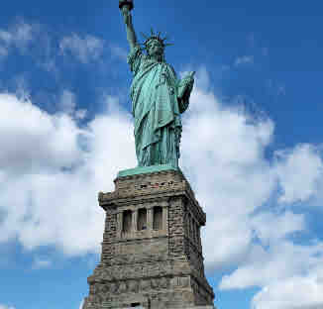
Mi origen
NY
🎞️ Pon aquí el GIF
Nueva York
Notes:
Inserta este GIF de USA:
https://media2.giphy.com/media/v1.Y2lkPTc5MGI3NjExdDF6Zmh2cmNyYWJ6ZWFxZzl3MDZwemFtbzJzcG52d3F6OHp5bWJ2ayZlcD12MV9pbnRlcm5hbF9naWZfYnlfaWQmY3Q9Zw/7Wiozceem6Vt2eMFxO/giphy.gif

Slide 6

Mi nacionalidad
US
🎞️ Pon aquí el GIF
Estados Unidos
Notes:
Inserta este GIF de USA:
https://media2.giphy.com/media/v1.Y2lkPTc5MGI3NjExdDF6Zmh2cmNyYWJ6ZWFxZzl3MDZwemFtbzJzcG52d3F6OHp5bWJ2ayZlcD12MV9pbnRlcm5hbF9naWZfYnlfaWQmY3Q9Zw/7Wiozceem6Vt2eMFxO/giphy.gif

Slide 7
Mis favorita ⭐
🎨
🍀
Mi color favorito es
Mi número favorito es
verde
90 noventa
🚤
Mi estacion favorita
El verano
Con mucho sol ☀️

Slide 8
¡Gracias!
🎉👋🎉
Notes:
Inserta este GIF de despedida:
https://media0.giphy.com/media/v1.Y2lkPTc5MGI3NjExNjBncHF5YWoya2NlbGw3dzh6Zmo5aTU2eHVuaHBhcjZidXp4YzQxOSZlcD12MV9pbnRlcm5hbF9naWZfYnlfaWQmY3Q9Zw/y4nk5bgwpWL6T5Ax9y/giphy.gif

